Slide 1
SUMMER BREAK
Nói và nghe
Tiết 4

Slide 2

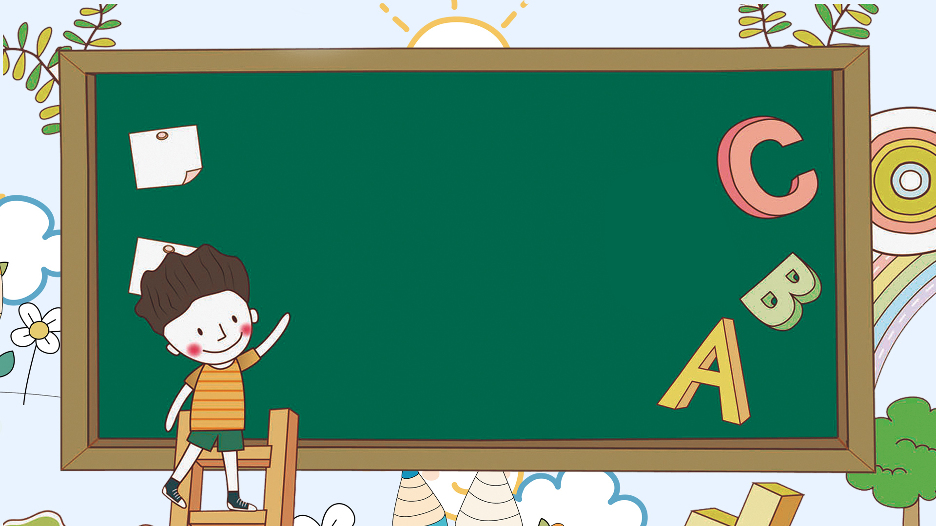
Nghe kể chuyện

Slide 3
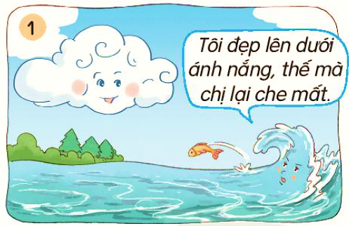
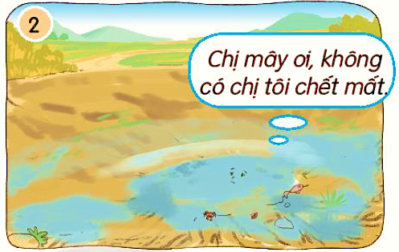
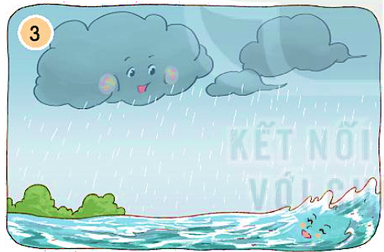
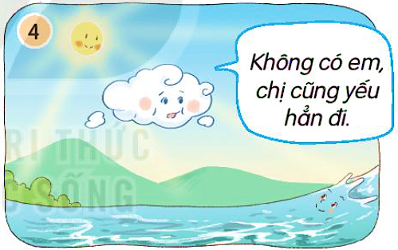
Hồ nước và mây
Nói và nghe
Các sự vật đang làm gì?
Trong tranh vẽ những gì?

Slide 4
Nghe kể chuyện

Slide 5
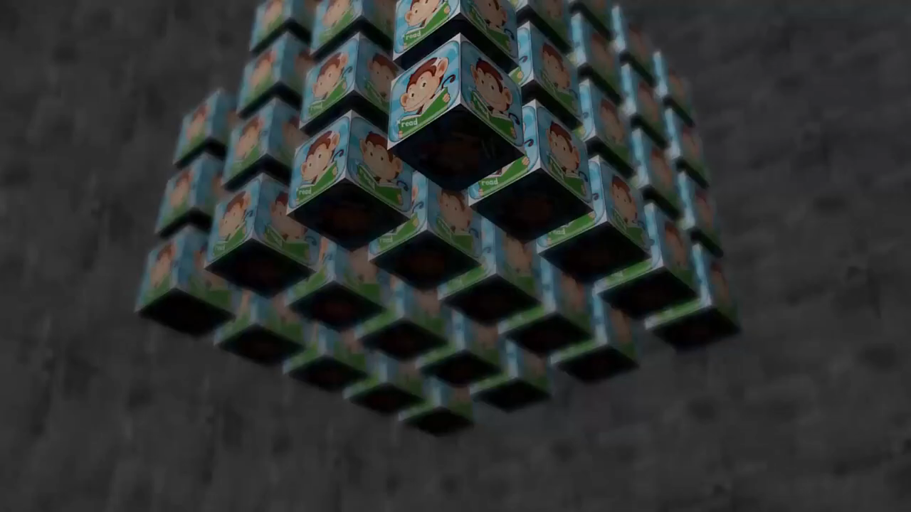

Slide 6
Dưới nắng hè gay gắt, hồ nước lên tiếng cầu cứu ai?
Vào một ngày cuối tuần, hồ nước và mây nói với nhau điều gì?
Vì sao chị mây bay về hồ nước và cho mưa xuống?
Qua mùa thu, sang mùa đông chuyện gì xảy ra với chị mây?

Slide 7
Kể lại từng đoạn của câu chuyện
Chị Mây sao chị che ánh nắng của tôi? Chị đi ra chỗ khác đi để tia nắng có thể chiếu sáng lên tôi
Vào một ngày cuối tuần, hồ nước và mây nói với nhau điều gì?

Slide 8
Chị Mây ơi, xin chị hãy làm mưa xuống. Cơ thể tôi đang cạn kiệt rồi.
Dưới nắng hè gay gắt, hồ nước lên tiếng cầu cứu ai?

Slide 9
Vì cá, tôm trong hồ đều kêu than, xin chị Mây làm mưa xuống
Vì sao chị mây bay về hồ nước và cho mưa xuống?

Slide 10
Qua mùa thu, sang mùa đông chuyện gì xảy ra với chị mây?
Chị mây thấy mình nhỏ lại, do hồ nước không thể bốc hơi.

Slide 11
Kể chuyện theo cặp

Slide 12
Nói với người thân về điều em đã học được từ câu chuyện trên.

Slide 13
SUMMER BREAK
Củng cố, dặn dò

